Slide 1
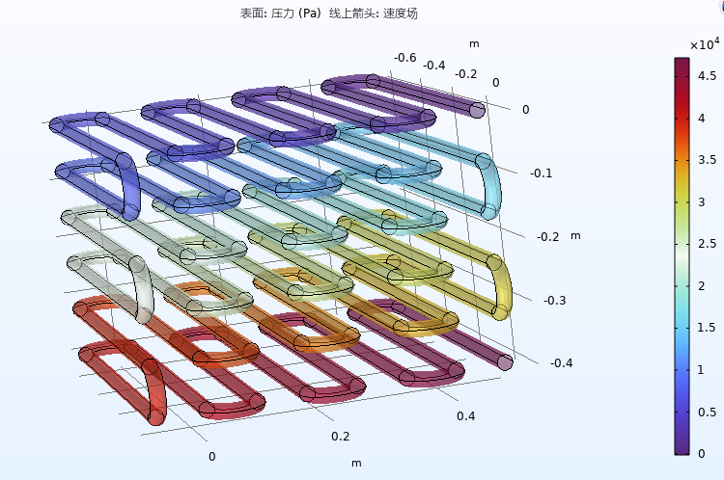
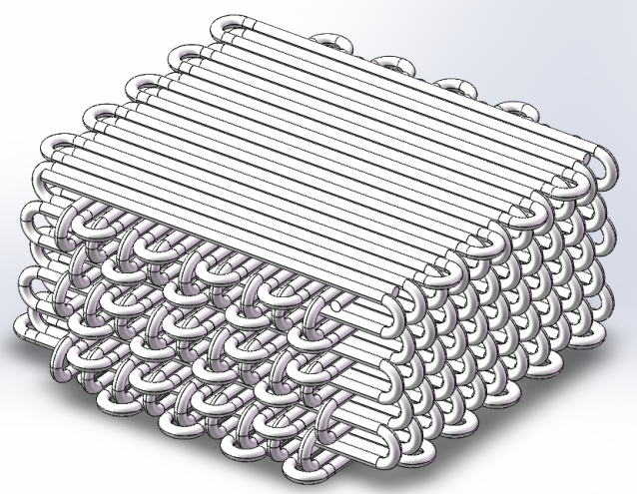
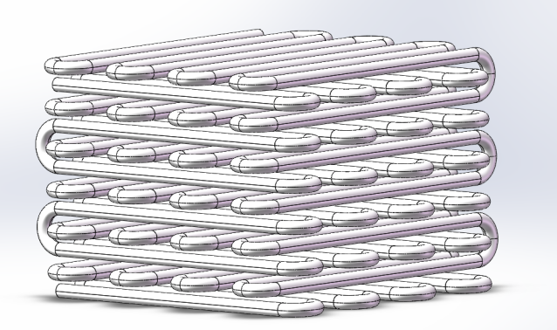
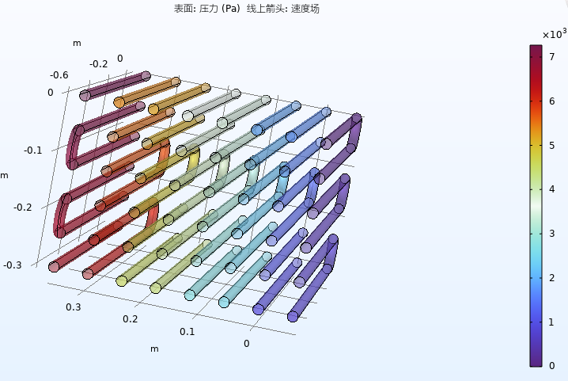

基于 PandaX-20T 超高纯氙除氡低温精馏塔大冷量回收节流制冷系统换热器的 COMSOL 模拟
本研究以 PandaX-20T 超高纯氙除氡低温精馏塔大冷量回收节流制冷系统中的换热器设计为研究对象，旨在解决液氙冷箱和再沸器在实际工况中的流阻问题。
姚舜禹¹, 王舟²
1. 巴黎卓越工程师学院，上海交通大学，上海，中国。
2. 李政道研究所，上海交通大学，上海，中国。
摘要
本研究以 PandaX-20T 超高纯氙除氡低温精馏塔大冷量回收节流制冷系统中的换热器设计为研究对象，旨在解决液氙冷箱和再沸器在实际工况中的流阻问题。在 PandaX-20T 超高纯氙除氡低温精馏塔大冷量回收节流制冷系统的验证实验中我们发现，单路盘管换热器流阻较大，导致压缩机前后压差偏离设计工况，并随着循环流量的上升触发压缩机停机保护。因此，我们提出了四路并联式和两路并联式的异形弯管换热器，分别应用于再沸器和液氙冷箱。此设计不仅能有效降低管路中的流阻，还可以避免再沸器中液膜及液氙冷箱中气泡形成热阻对换热的影响。本研究基于 COMSOL 软件对异形弯管换热器进行模拟，这些模拟结果将为有限空间内盘管式换热器的改进优化提供重要数据和参考，为相关工程实践提供指导。
方法
模型中流体采用 R14 制冷剂，单路质量流率为0.18 kg/s，再沸器四路并联后质量流率为0.045 kg/s，液氙冷箱两路并联后质量流率为0.09 kg/s。再沸器入口处 R14 流体温度为210 K，压力为15 bar；液氙冷箱入口处 R14 流体温度为168.08 K，压力为4 bar；为简化模型，将管壁温度恒定在178 K 以模拟管路外部温度为178 K 的氙气。
因 COMSOL 自带材料库中没有R14制冷剂材料，由 NIST 查询了 R14 的物性参数，自定义 R14 材料。
物理场采用“非等温流动”，“层流”，“流体传热”。
图1.大冷量回收系统中的异形弯管换热器
结果
本研究旨在研究再沸器和液氙冷箱中的异形弯管换热器流阻。从图中可以看出，经计算，最终得出再沸器流阻为7×10³ Pa，液氙冷箱流阻为4.5×10⁴ Pa。相比于单路式换热管路，流阻均大幅下降。
通过结果讨论，证明了将再沸器和液氙冷箱的换热管路分别改为四路并联及两路并联后对于流阻下降的积极作用。证明了异形弯管换热器相比于传统盘管式换热器的优势。在实际工程中，异形弯管换热器不仅解决了流阻过大导致大流量情况下压缩机停机保护的问题，还避免了换热器表面液膜和气泡的形成，提高了换热器的换热效率。
图2.液氙冷箱与再沸器压力
[1]Yi-Yie,Yan,and,et al.Condensation heat transfer and pressure drop of refrigerant R-134a in a small pipe[J].International Journal of Heat & Mass Transfer, 1999.DOI:10.1016/S0017-9310(98)00195-1.

